Slide 1
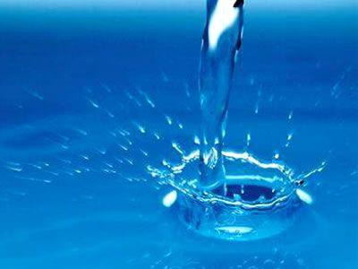
Aquíferos
A Água na Escola Portuguesa

Slide 2
O que é um aquífero?
Um reservatório de água subterrânea, também designado por aquífero, pode ser definido como toda a formação geológica com capacidade de armazenar e transmitir a água e cuja exploração seja economicamente rentável. [1]
cna

Slide 3
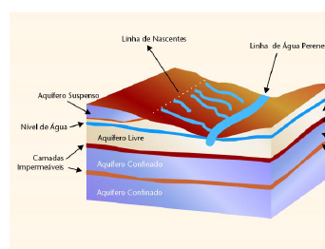
Tipos de aquíferos
Livre – formação geológica permeável e parcialmente saturada de água- é limitado na base por uma camada impermeável.
O nível de água no aquífero está à pressão atmosférica.
Confinado – formação geológica permeável e completamente saturada de água. É limitado no topo e na base por camadas impermeáveis. A pressão da água no aquífero é superior à pressão atmosférica. [1]
Figura 1 – Tipos de aquíferos (Fonte: Reabilitação de Solos e Aquíferos, António Fiúza, 2009)
cna

Slide 4
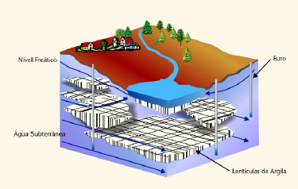
Na natureza, as camadas impermeáveis nem sempre são como as observadas na Figura 1. Estas podem ser descontinuas e irregulares e ainda assim confinarem os aquíferos (Figura 2). [1]
Figura 2 – Níveis argilosos descontínuos mas confinantes (Fonte: Reabilitação de Solos e Aquíferos, António Fiúza, 2009)
cna
5

Slide 5
Aquitardo
Aquicludo
Aquífugo
Pode armazenar água, mas transmissão lenta (não rentável)
Armazena água, mas não a transmite (não circula)
Impermeável, logo não armazena, nem transmite
Se as formações geológicas não são aquíferas, podem ser:
cna

Slide 6
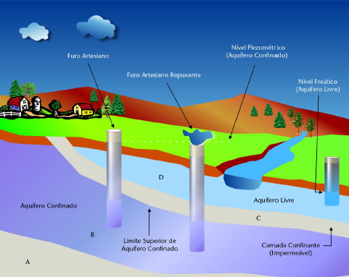
Extração de água dos aquíferos
No furo do aquífero confinado a água subirá acima do teto do aquífero devido à pressão exercida pelo peso das camadas confinantes sobrejacentes. A altura a que a água sobe chama-se nível piezométrico e o furo é artesiano. Se a água atingir a superfície do terreno sob a forma de repuxo então o furo é artesiano e repuxante.
No furo do aquífero livre o nível da água não sobe e corresponde ao nível da água no aquífero, pois a água está á mesma pressão que a pressão atmosférica. O nível da água designa-se por nível freático. [1]
5
Figura 3 – Comportamento dos furos realizados nos aquíferos livres e confinados (Fonte: Reabilitação de Solos e Aquíferos, António Fiúza, 2009)
cna
6

Slide 7
Como varia o nível de água nos aquíferos?
Evapotrans-piração
Precipitação
Extração
Alterações no regime de escoamento de rios influentes
Outros
Variação de pressão atmosférica
[1]
cna

Slide 8
Poluição das águas subterrâneas
Se tiverem um poço com água, esta pode estar poluída. A água é um excelente solvente e pode conter bastantes substâncias dissolvidas. Uma água está poluída quando a sua composição foi alterada de tal maneira que a torna imprópria para um determinado fim. [2]
cna

Slide 9
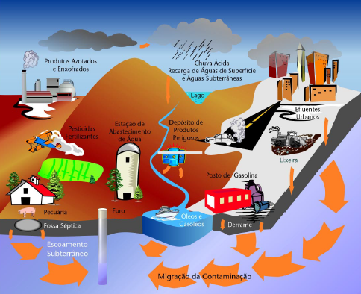
Fontes de poluição
cna
Figura 4 – Poluição da água subterrânea com diferentes origens (Fonte: Água subterrânea; Conhecer para proteger e preservar)

Slide 10
Fontes de poluição: urbana e doméstica
Resultante de descargas de efluentes domésticos não tratados na rede hidrográfica, fossas sépticas e lixeiras.
Os efluentes domésticos contém sais minerais, matéria orgânica, vírus, microrganismos, entre outros, que vão alterar as propriedades da água.
Os lixiviados das lixeiras atingem também as linhas de água e poluem a água [2]
cna

Slide 11
Fontes de poluição: agrícola
Utilização inadequada de fertilizantes em zonas de regadio com solos permeáveis e aquíferos livres, aumentando a concentração de nitratos nos aquíferos;
Elevada reutilização de águas subterrâneas em áreas de regadio intensivo;
Lançamento indiscriminado de resíduos animais sobre o solo em zonas vulneráveis;
Utilização incorreta ou exagerada de pesticidas em solos permeáveis. [2]
cna

Slide 12
Fontes de poluição: agrícola
Fontes pontuais relacionadas com eliminação de resíduos de produção através da atmosfera, do solo, das águas superficiais e subterrâneas e de derrames durante o seu armazenamento e transporte.
Principais industrias são alimentares, metalúrgicas, petroquímicas, farmacêuticas, etc. [2]
cna

Slide 13
Em Portugal
Os nitratos são um problema crescente em todo o país, tanto em intensidade como persistência, por isso, se tens um poço e consomes a água lá existente, deves analisá-la periodicamente por razões de segurança! [2]
cna

Slide 14
Contaminação induzida por bombardeamento
Intrusão salina é um fenómeno que ocorre em regiões costeiras onde os aquíferos estão em contato com a água do mar. quando a água doce se escoa para o mar, a água salgada, mais densa, tende a penetrar no aquífero, formando uma cunha sob a água doce.
Este fenómeno é agravado com extração de grandes volumes de água doce, provocando o avanço de água salgada para poços ou furos. [2]
cna

Slide 15
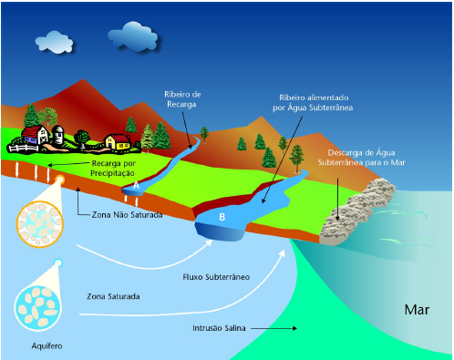
Figura 5 – Intrusão salina e interação entre águas subterrâneas e águas superficiais (Fonte: Água subterrânea; Conhecer para proteger e preservar)
cna

Slide 16
As informações presentes neste documento tiveram como base as seguintes fontes bibliográficas:
[1] Fiúza, António (2009) – Reabilitação de Solos e Aquíferos. Porto: Faculdade de Engenharia da Universidade do Porto
[2]MIDÕES, C.; FERNANDES, J. – Hidrogeologia: Água subterrânea – Conhecer para Proteger e Preservar [Consult. 29 agosto 2016]. Disponível em http://www.cienciaviva.pt/img/upload/ agua_subterranea_lneg.pdf
Todas as informações de outra autoria encontram-se devidamente identificadas.
cna

